Slide 1
“Guión explicativo para el empleo del material”
Las diapositivas que se presentan tienen la finalidad de cumplir con el siguiente objetivo:
Introducir al alumno al campo de estudio de la Demografía, así como conocer la evolución de la población a través de tiempo.
Las diapositivas que se presentan “Dinámica Demográfica de México, 1950-2050” son un apoyo para impartir parte de la Unidad I “Situación demográfica y su vinculación con los factores económicos” de la Unidad de Aprendizaje de Demografía, la cual se ofrece en el décimo periodo de la Licenciatura en Economía.
Se considera adecuado utilizar esta presentación porque es un documento que presenta una planificación claramente enfocada al aprendizaje del alumno. Su contenido da a conocer de forma clara y precisa cómo se ha sido la evolución de la población en México durante la segunda mitad del siglo XX y la primera del XXI.
Aunado a lo anterior, al proporcionales de forma electrónica este tipo de material, se evita escribir, esto permite dedicar mayor tiempo a actividades que realmente impacten en la formación de los alumnos como su análisis y discusión.
Para el uso de estas diapositivas se requiere un cañón o video proyector para proyectar las imágenes y una computadora con el programa Power Point versión 2003 o posterior. Dado que se proporciona el material a cada uno de los alumnos, ellos también pueden seguir al profesor en su computadora.

Slide 2


UNIVERSIDAD AUTÓNOMA DEL ESTADO DE MÉXICO
FACULTAD DE ECONOMÍA
Diapositivas
Plan de estudios: Licenciado en Economía
Unidad de aprendizaje: Demografía, 10° periodo
Créditos: 6
Tema:
DINÁMICA DEMOGRÁFICA DE MÉXICO, 1950-2050
Profesor: M. en E.U.R. Esteban Felipe Sánchez Torres
Toluca, México, septiembre 2015

Slide 3
Dinámica Demográfica de México, 1950-2050
Introducción
Concepto de Dinámica Demográfica
La Dinámica Demográfica es la parte de la demografía que estudia las poblaciones humanas desde el punto de vista de la evolución en el transcurso del tiempo y los mecanismos por los que se modifica la dimensión, estructura y distribución geográfica de las poblaciones. Sus componentes principales son la fecundidad, la mortalidad y la migración, los cuales están interrelacionados con factores económicos, sociales, políticos y culturales, además influyen sobre la estructura, dinámica y tamaño de la población.

Slide 4
Dinámica Demográfica de México, 1950-2050
Dinámica Demográfica, 1950
Población era de 25.8 millones de habitantes.
La tasa de crecimiento incremento 3%.
Se realizaron los primeros estudios de migración en México.
Se inicio la vinculación de la situación demográfica al desarrollo.

Slide 5
Dinámica Demográfica de México, 1950-2050
Dinámica Demográfica, 1960
Población era de 36 millones de habitantes.
Tasa de crecimiento 3.2%.
Tasa de natalidad de 44.9 por mil.
Tasa de mortalidad de 11 por mil.
Mayor participación de la mujer en actividades económicas; menor nivel de fecundidad.

Slide 6
Dinámica Demográfica de México, 1950-2050
Dinámica Demográfica, 1970
Población de 50 millones.
Tasa de crecimiento 3.3%.
Esperanza de vida de 62 años.
Tasa global de fecundidad fue de 6 hijos.
En 1974 se promulga la Ley General de Población y se crea el Consejo Nacional de Población.

Slide 7
Dinámica Demográfica de México, 1950-2050
Dinámica Demográfica, 1980
Población de casi 70 millones.
Tasa de crecimiento de población 2.7% anual.
Esperanza de vida 66 años.
Tasa global de fecundidad 5 hijos.

Slide 8
Dinámica Demográfica de México, 1950-2050
Dinámica Demográfica, 1990
Población de 81.1 millones.
Tasa de crecimiento 2%.
Esperanza de vida 70 años.
Tasa global de fecundidad es de 3 hijos.

Slide 9
Dinámica Demográfica de México, 1950-2050
Dinámica Demográfica, 1995
Población 94 millones.
Tasa de crecimiento de 1.8% anual.
Esperanza de vida 70 años.
Tasa de mortalidad infantil es de 28 por cada 1000.

Slide 10
Dinámica Demográfica de México, 1950-2050
Dinámica Demográfica, 2000
Población es de 97.5 millones.
Tasa de crecimiento 1.53%.
Tasa Bruta de mortalidad 5 por cada 1000.
Esperanza de vida 71 años. (hombres 71 años y las mujeres 73 años).
Tema de estudio: Estudios regionales para planificación.

Slide 11
Dinámica Demográfica de México, 1950-2050
Dinámica Demográfica, 2005
Población es de 103.3 millones.
Esperanza de vida es 75 años. (Las mujeres viven 77 años y los hombres 73 años) .
La tasa de crecimiento media anual de 2000-2005 es de 1.0%.

Slide 12
Dinámica Demográfica de México, 1950-2050
Dinámica Demográfica, 2010
Población es de 112.3 millones.
Esperanza de vida es 76 años. (Las mujeres viven 78 años y los hombres 73 años) .
La tasa de crecimiento media anual de 2000-2010 es de 1.4%.

Slide 13
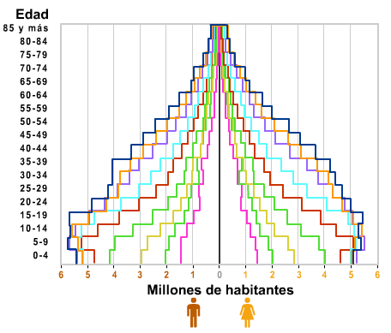

Dinámica Demográfica de México, 1950-2050
Comparación de la Dinámica Demográfica

Slide 14

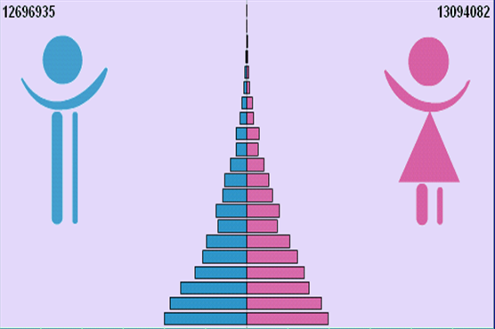
1950

Slide 15
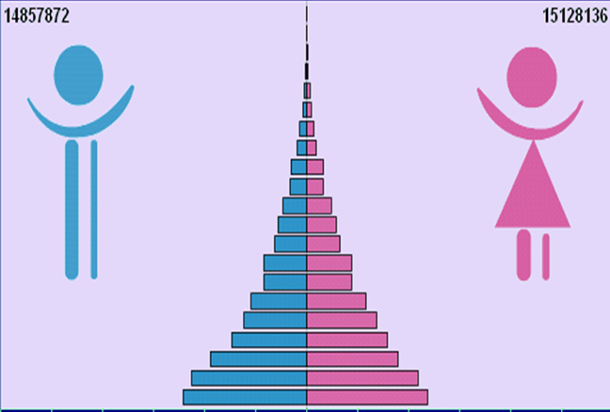
1955

Slide 16
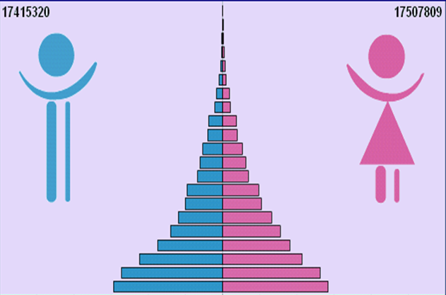
1960

Slide 17
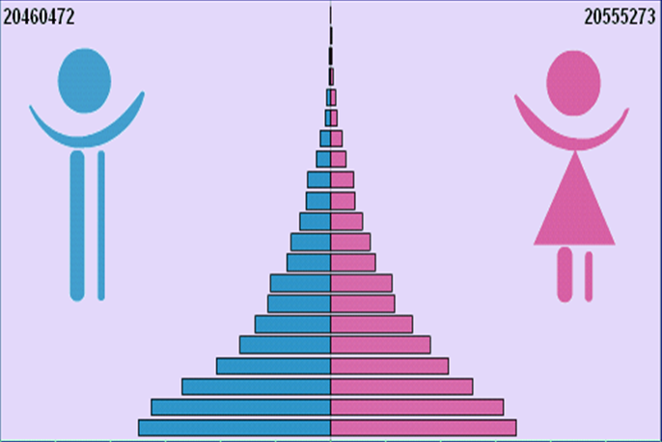
1965

Slide 18
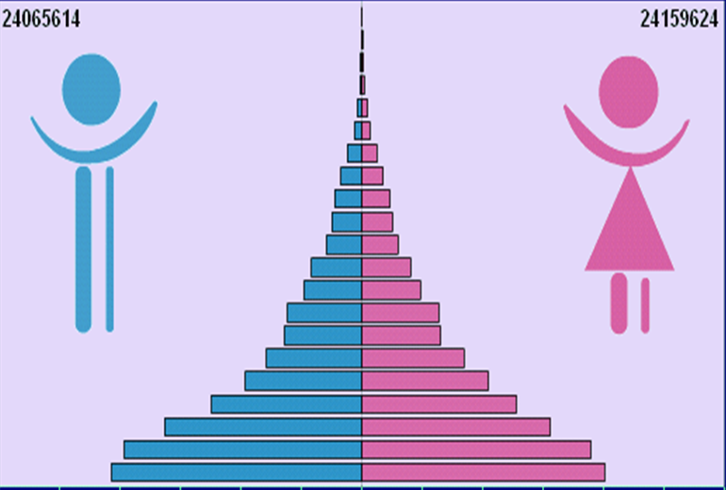
1970

Slide 19
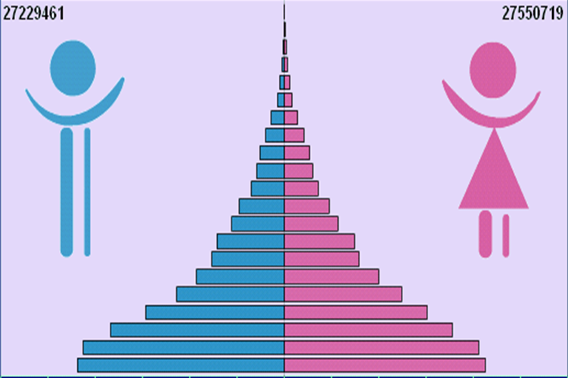
1975

Slide 20
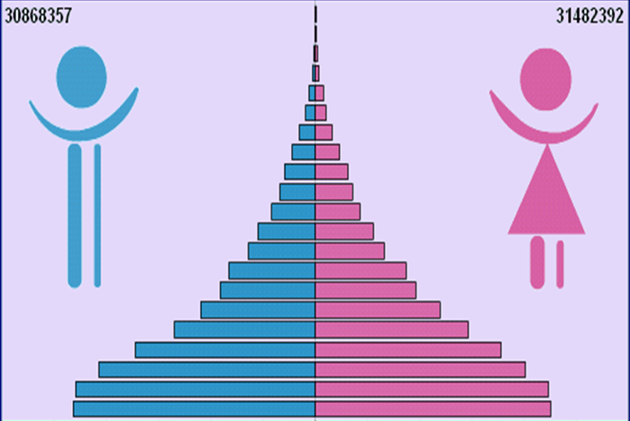
1980

Slide 21
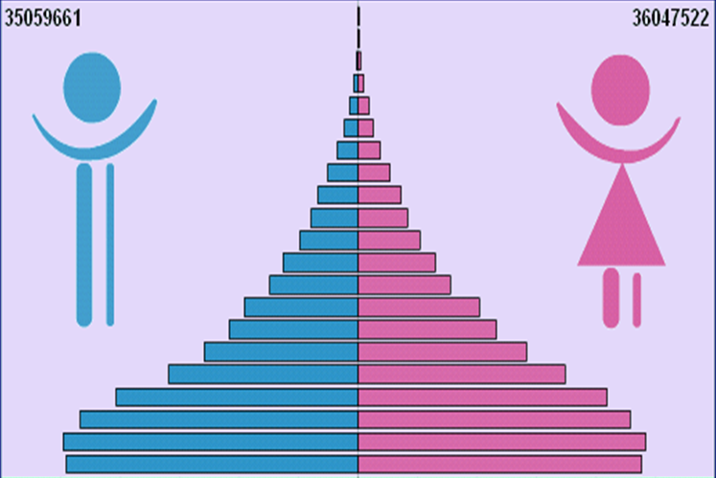
1985

Slide 22
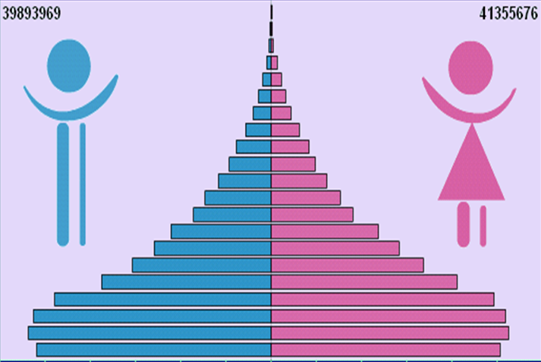
1990

Slide 23
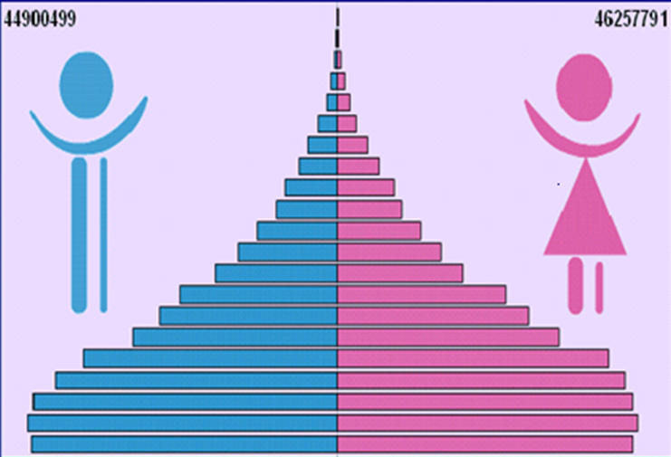
1995

Slide 24
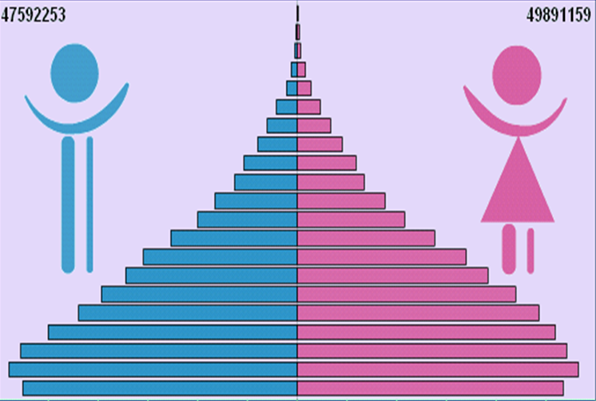
2000

Slide 25
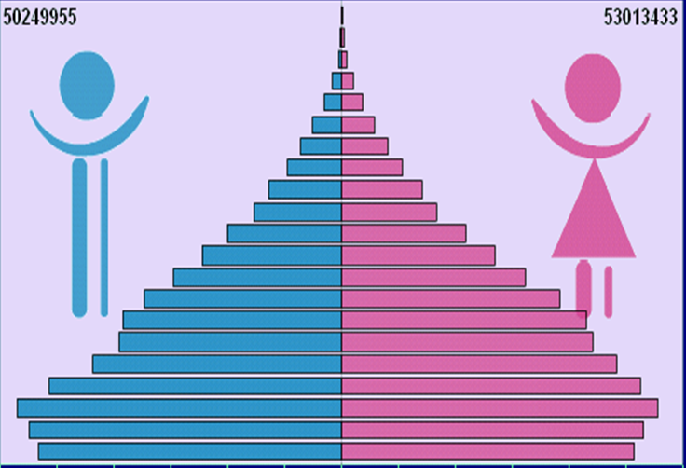
2005

Slide 26
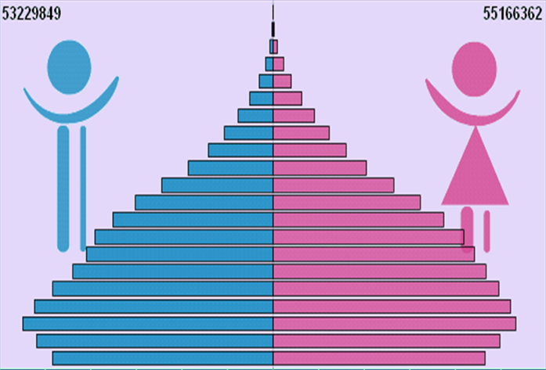
2010

Slide 27
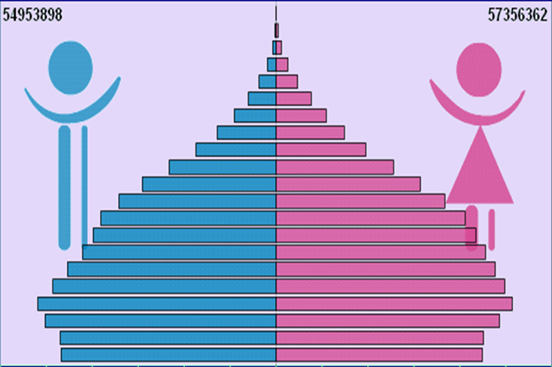
2015

Slide 28
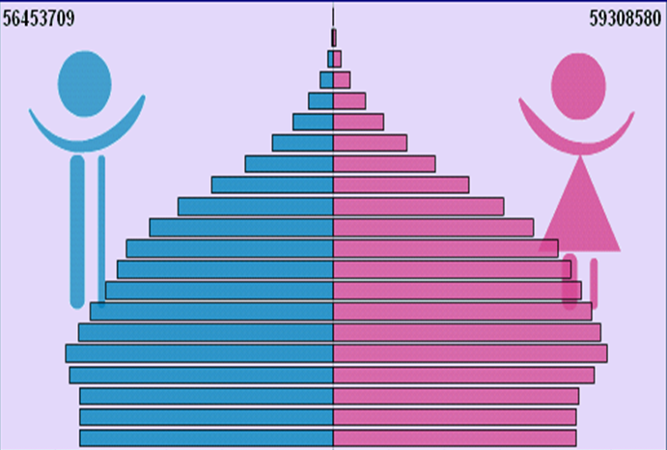
2020

Slide 29
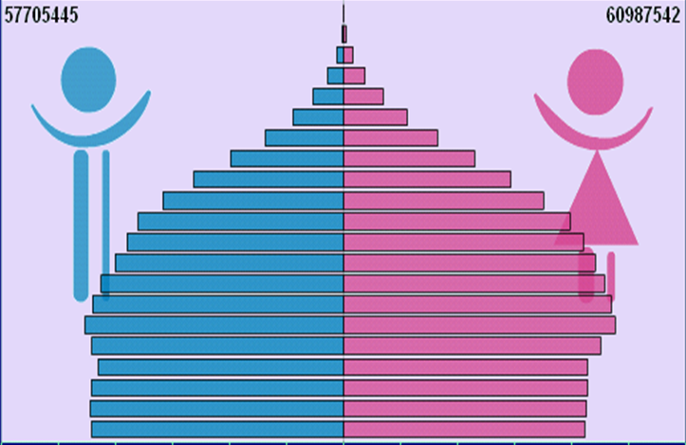
2025

Slide 30
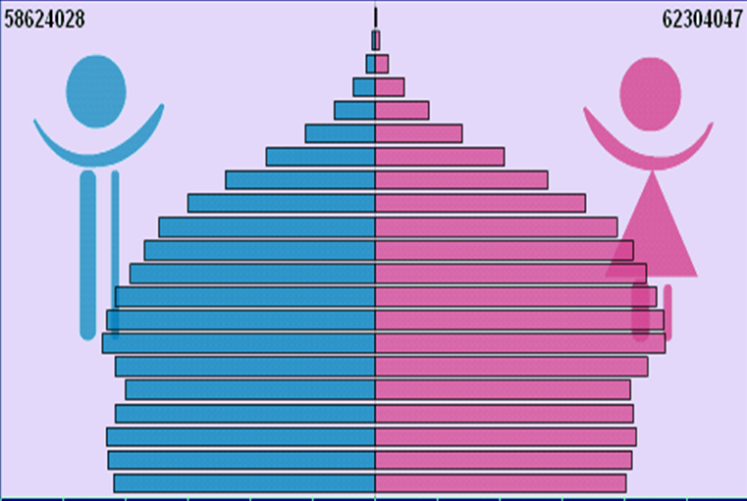
2030

Slide 31
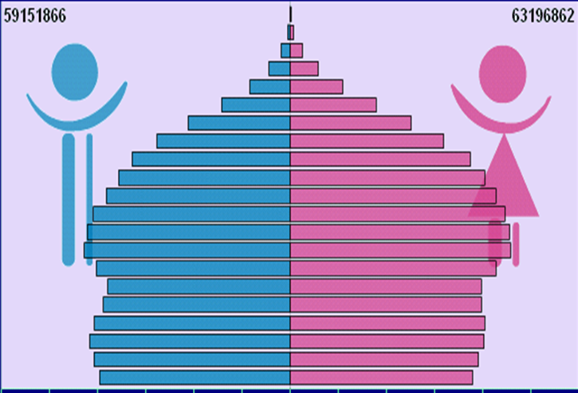
2035

Slide 32
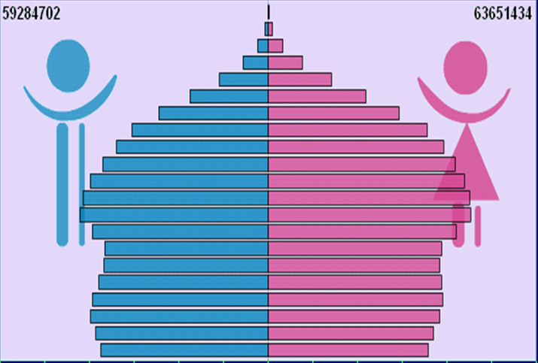
2040

Slide 33
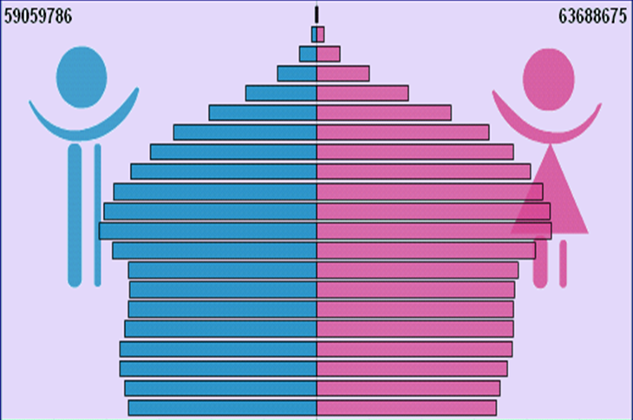
2045

Slide 34
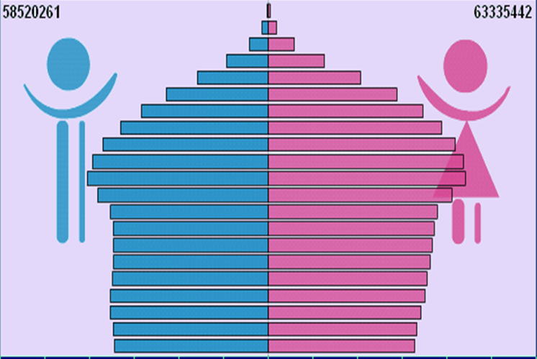
2050

Slide 35
FUENTES:
Dinámica Demográfica de México, 1950-2050
http://www.conapo.gob.mx/publicaciones/sdm/sdm1999/99005.pdf
http://www.conapo.gob.mx/publicaciones/enveje2005/enveje02.pdf
http://coepo.jalisco.gob.mx/html/I_Piramidespoblacion.html

